Slide 1




应用光学 (第15讲)
Applied Optics
左 超
南京理工大学电光学院光电技术系
Jiangsu Key Laboratory of Spectral Imaging & Intelligent Sense (SIIS)
Nanjing University of Science and Technology,
Nanjing, Jiangsu Province 210094, China

Slide 2
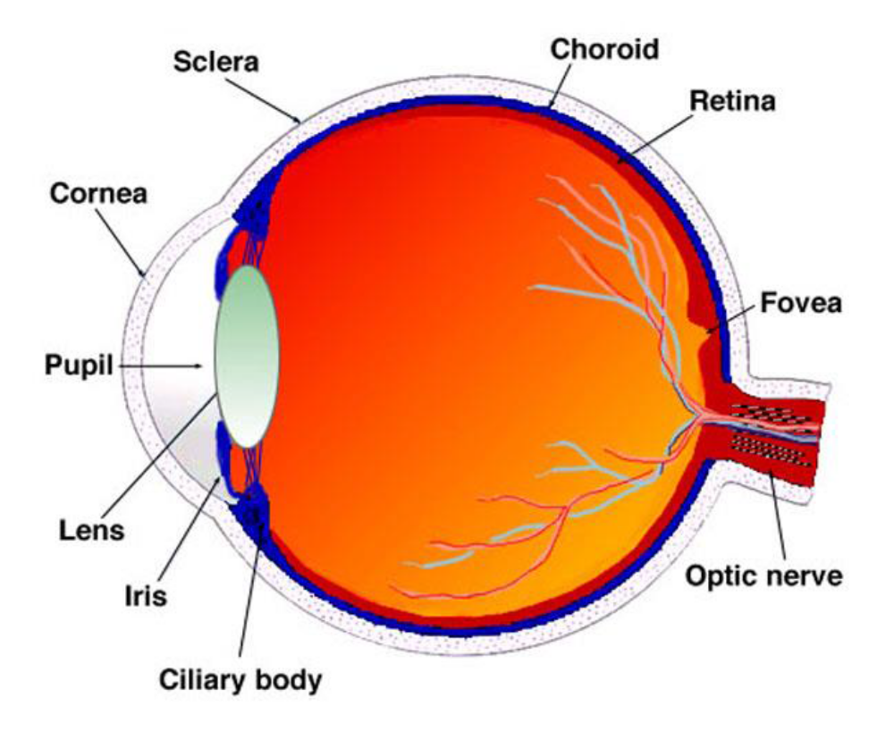
5.人眼视觉
5.1 人眼各部分的光学特性
5.2 角膜
5.3 瞳孔
5.4 晶状体与玻璃体
5.5 视网膜
5.6 眼睛的简化光学模型
5.7 人眼的视觉特性
5.8 衍射限制及视觉分辨力

Slide 3
5.人眼视觉
人眼
• 眼睛的构造 –各部分的光学特性
1.角膜
2.瞳孔（虹膜）
3.晶状体
4.玻璃体
5.视网膜
• 成像质量分析
1.离焦
2.衍射
3.像差
4.散射

Slide 4
5.1 人眼各部分的光学特性
眼睛的解剖学构造：
入射光从外部到视网膜，会遇到：
1.角膜
2.瞳孔（虹膜）
3.晶状体
4.玻璃体（后室）
5.视网膜
前室和后室内玻璃液折射率约为1.336
vitreous body
Notes:
Sclera 巩膜 Choroid 脉络膜 Fovea 中央凹

Slide 5
5.1 人眼各部分的光学特性
眼睛的解剖学构造：
入射光从外部到视网膜，会遇到：
1.角膜
2.瞳孔（虹膜）
3.晶状体
4.玻璃体
5.视网膜
视轴
光轴
视轴：视觉最灵敏的轴
vitreous body

Slide 6
5.1 人眼各部分的光学特性
眼睛的解剖学构造：
请问下面哪一个眼睛的部分对眼睛的屈光能力贡献最大？
1. 角膜 (cornea)
2. 瞳孔 (iris)
3. 晶状体 (lens)
4. 玻璃体 (vitreous body)
5. 视网膜 (retina)
vitreous body

Slide 7
5.人眼视觉
5.1 人眼各部分的光学特性
5.2 角膜
5.3 瞳孔
5.4 晶状体与玻璃体
5.5 视网膜
5.6 眼睛的简化光学模型
5.7 人眼的视觉特性
5.8 衍射限制及视觉分辨力

Slide 8
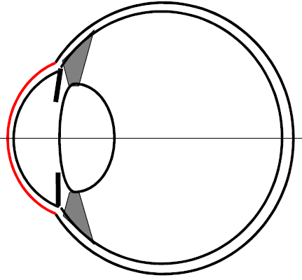
5.2 角膜
角膜：
眼睛最外层的透明部分
– 与空气直接接触
– 空气折射率为1，角膜折射率为1.376（胶原蛋白）
– 角膜的外表面曲率半径为 7.7 mm。
– 请问此外表的屈光力为？

Slide 9
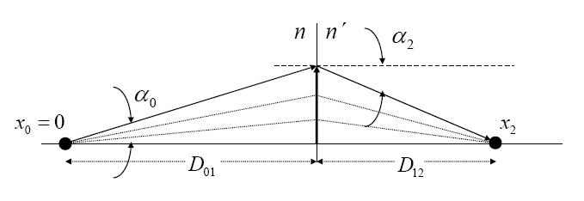






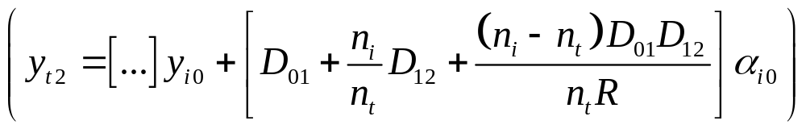
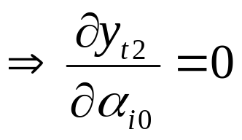
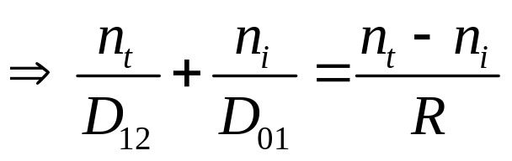

回顾：矩阵几何光学
成像的意义：
所有由 y_{i0} 发出来的光线，不论角度如何，都能会聚在 y_{t2} 形成聚焦点。
$$R$$
像距
物距
球面曲率半径

Slide 10
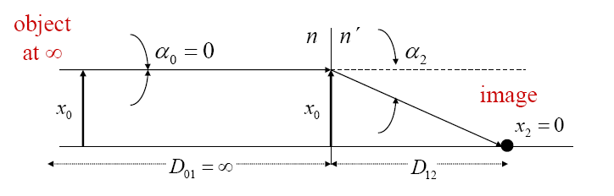
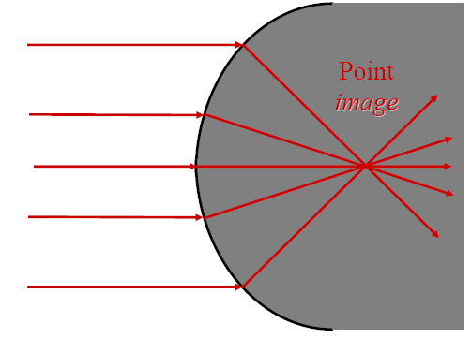





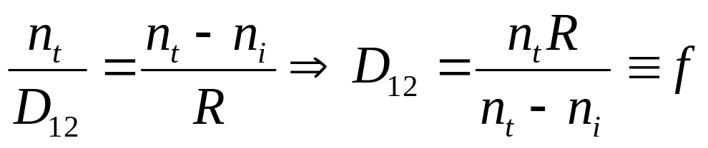
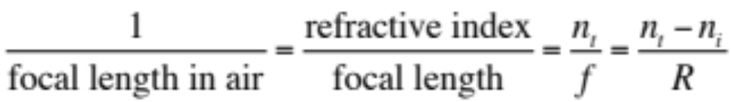
平行光通过球面聚焦
回顾：矩阵几何光学
球面的等效焦距
屈光力 P ＝
[单位: 屈光度
diopter D, 1D = 1 m⁻¹]

Slide 11
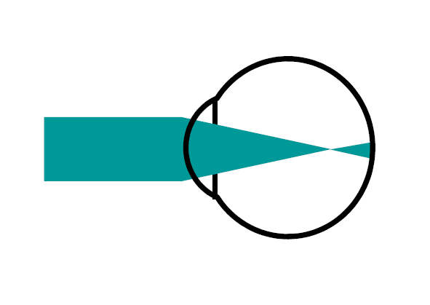
Diopter (屈光度) vs. 近视度数
回顾：矩阵几何光学
近视度数/100 ＝ 屈光度
近视100度意即需要一个焦距1m （屈光度1D）的透镜来校正
  近视眼镜是凸透镜或是凹透镜？
近视：成像面在视网膜前方

Slide 12
5.人眼视觉
5.1 人眼各部分的光学特性
5.2 角膜
5.3 瞳孔
5.4 晶状体与玻璃体
5.5 视网膜
5.6 眼睛的简化光学模型
5.7 人眼的视觉特性
5.8 衍射限制及视觉分辨力

Slide 13
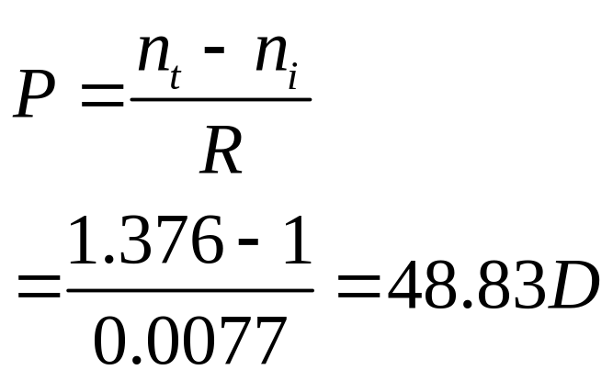
5.2 角膜
角膜：
角膜的外表面
– 空气折射率为1，角膜折射率约为1.376
– 曲率半径为 7.7 mm。
– 此表面的屈光力为

Slide 14


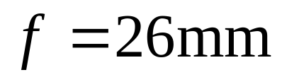
平行光通过球面聚焦
回顾：矩阵几何光学
球面的等效焦距
差不多就是眼睛的直径了
→ 角膜是在眼睛中贡献最多屈光能力

Slide 15
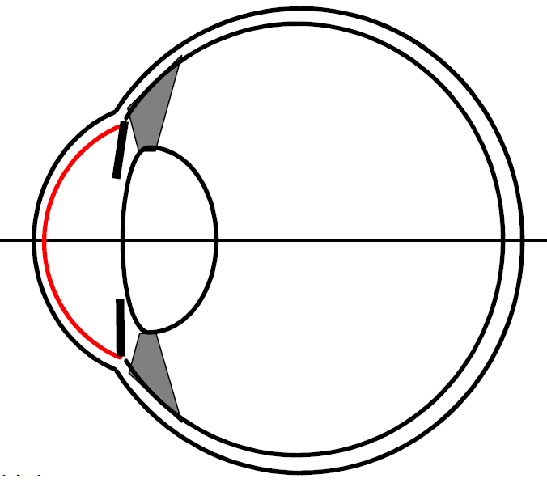
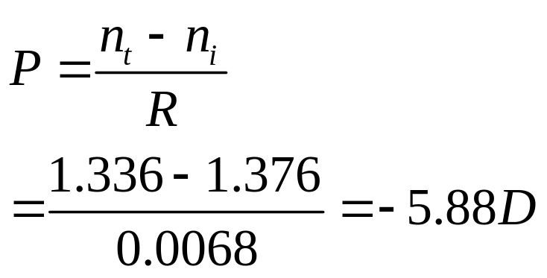
5.2 角膜
角膜：
角膜的内表面
– 角膜折射率约为1.376
– 玻璃体折射率约为1.336（水）
– 曲率半径为约为6.8 mm。
– 此表面的屈光力为
因为从高折射率进入低折射率，所以屈光力是负的
角膜的内外表面总屈光力 = 48.83 – 5.588 ≈ 43

Slide 16
5.人眼视觉
5.1 人眼各部分的光学特性
5.2 角膜
5.3 瞳孔
5.4 晶状体与玻璃体
5.5 视网膜
5.6 眼睛的简化光学模型
5.7 人眼的视觉特性
5.8 衍射限制及视觉分辨力

Slide 17
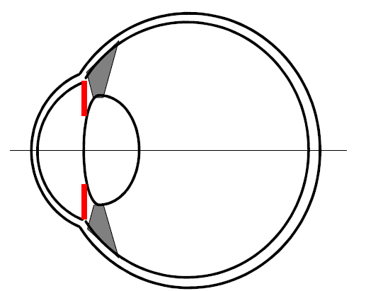
5.3 瞳孔
瞳孔：
瞳孔最主要的功能是?
1. 控制进光量
2. 控制影像质量
3. 改变焦距
4. 造成衍射
5. 其他

Slide 18
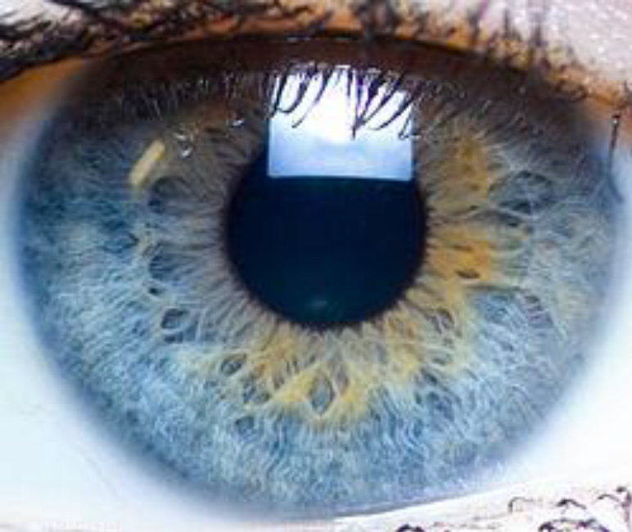
5.3 瞳孔
虹膜与瞳孔：
找一个表面光滑的汤匙，凹面向下盖在自己的眼睛上
• 你看到什么？

Slide 19
环境光亮度范围 v.s. 瞳孔大小
5.3 瞳孔
眼睛可看见的光亮度差异非常大，可达10¹⁵！
杆状细胞感 光极限
晴朗蓝 阳光下 天 的雪地
室内亮度
直视太阳
₁₀-6 ₁₀-5
Lumen (cd/sqm²)
₁₀-4 ₁₀-3 ₁₀-2 ₁₀-1
1 10 10² 10³ 10⁴ 10⁵ 10⁶ 10⁷ 10⁸ 10⁹
₁₀10
• 我们为何可以看到明亮差异度这么大的环境？
– 瞳孔虽然可以调整光入射眼睛的量，但是瞳孔大小最多只 能由1 mm 变成 8 mm，因此只能调整约两个数量级
– 实际上要靠不同的感光细胞来调节
Rodieck, B. The First Steps in Seeing

Slide 20
• 瞳孔的作用
5.3 瞳孔
– 光量
– 景深
– 视野范围
生活中的观察
• 当你看东西不清楚时，直觉的反应是…
• 你有没有听过有人说他们平常不需要眼镜
，只有晚上会看比较不清楚？

Slide 21
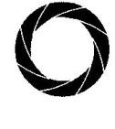

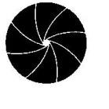

• 瞳孔的作用
5.3 瞳孔
光学入射孔径大小决定景深
• 就像相机的光圈
–光圈大：只有成像面上的影像清楚，不在成像面的背景就会模糊——景深小
–光圈小：物体即使不在像面，也可以看得比较清楚——景深大
f/5.6
景深：可同时成清晰影像时的物体距离
f/32
http://en.wikipedia.org/wiki/Depth_of_field

Slide 22
• 瞳孔的作用
5.3 瞳孔
光学入射孔径大小决定景深
成像面在视 网膜后方
（远视）
成像面在视 网膜上
In focus
成像面在视 网膜前方
（近视）
瞳孔 2mm
瞳孔 4mm
瞳孔 6mm

Slide 23




• 瞳孔的作用
5.3 瞳孔
光学入射孔径大小决定景深
成像面在视 网膜后方
（远视）
成像面在视 网膜上
In focus
成像面在视 网膜前方
（近视）
视网膜在完美对焦的成像面，瞳孔影响不大
视网膜不在成像面上时，瞳孔越小，成像越清楚
瞳孔 2mm
瞳孔 4mm
瞳孔 6mm

Slide 24
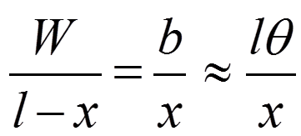
• 几何光学计算成像到底多模糊
5.3 瞳孔
W: 瞳孔大小
: 视角（模糊角度）
l: 等效薄透镜到视网膜距离 x:理想成像面到视网膜距离 b:视网膜上成像大小
b
θ
W
θ
l
x
• 模糊就是问视角变多大
– 考虑一个远方的点光源（例如星光）
– 若视网膜就在理想成像面 (x = 0)，视角 → 0
– 若视网膜不在理想成像面，由上图可知
θ

Slide 25
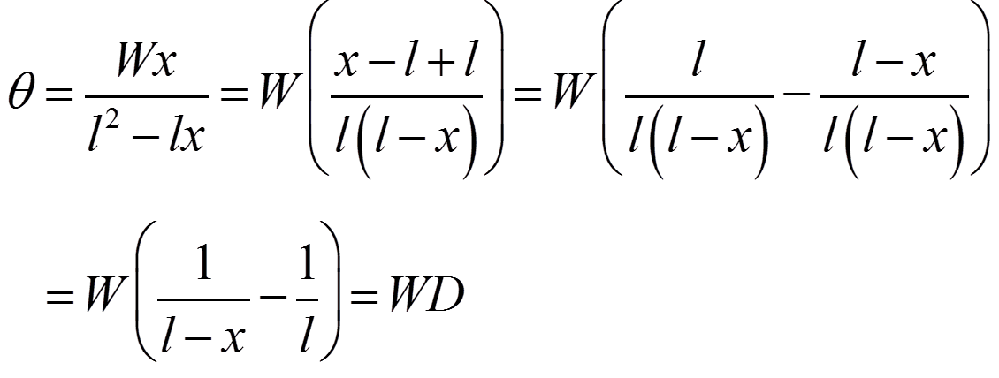
• 几何光学计算成像到底多模糊
5.3 瞳孔
W: 瞳孔大小
: 视角（模糊角度）
l: 等效薄透镜到视网膜距离 x:理想成像面到视网膜距离 b:视网膜上成像大小
b
θ
W
θ
l
x
– 若视网膜不在理想成像面
失焦系数D (单位为 diopters)

Slide 26
5.3 瞳孔
• 几何光学计算成像到底多模糊
模糊程度 (视角大小[mrad])
= 瞳孔直径 W [mm] x 失焦系数 D [diopter]
1 diopter 离焦，瞳孔为 8 mm时（晚上瞳孔开大），点光源的模糊程度为 8 mrad ~ 0.5 degrees
– 远方的星光看来会和月亮一样大！

Slide 27
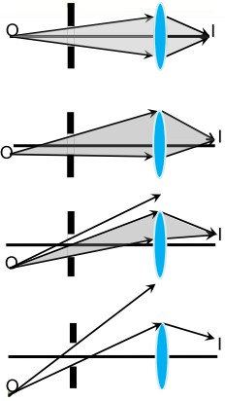
5.3 瞳孔
孔径光阑 (aperture stop)
• 控制入射光直径的孔洞
– 可影响进光量
– 影响景深
影响视野范围 (field of view)
  渐晕 (vignet)

Slide 28

5.3 瞳孔
视野范围与渐晕
• 影像外围进光量减少 渐晕
From: David Ball
http://commons.wikipedia.org/wiki/File:Backlight-wedding.jpg

Slide 29
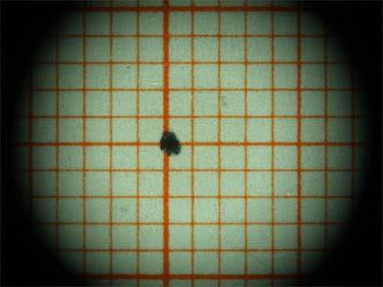
5.3 瞳孔
视野范围与渐晕
• 孔径不够大或位置不好的话，视野范围受限
• 渐晕也可以同时观察到
From: eigenes Bild http://commons.wikimedia.org/wiki/File:Randabschattung_Mikroskop_Kamera_6.JPG

Slide 30
使眼睛的视野最大化
5.3 瞳孔
瞳孔是一个位置非常好的孔径光阑:
Entrance pupil
非常宽的 视野范围
.
Cornea
视野范围：由入射 孔径的中心连结到 成像孔径(视网膜) 边缘的角度
几乎在角膜曲率中心

Slide 31
5.人眼视觉
5.1 人眼各部分的光学特性
5.2 角膜
5.3 瞳孔
5.4 晶状体与玻璃体
5.5 视网膜
5.6 眼睛的简化光学模型
5.7 人眼的视觉特性
5.8 衍射限制及视觉分辨力

Slide 32
5.4 晶状体与玻璃体
• 晶状体
– 屈光力
– 调适作用
• 玻璃体（玻璃液）
– 穿透光谱
vitreous body

Slide 33





晶状体
5.4 晶状体与玻璃体
基本上就是一颗透镜
由于浸在玻璃液（水）中，因此表面折射造成的屈光很小
• 要如何增加屈光力？

Slide 34
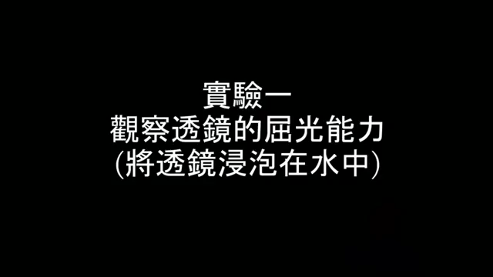
示范实验
5.4 晶状体与玻璃体
把凸透镜浸在水中与油中，会使其屈光能力大幅降低，甚至可使此透镜由聚焦变成发散
https://www.youtube.com/watch?v=ANh_iD0jyuQ

Slide 35





晶状体
5.4 晶状体与玻璃体
• 具有折射率渐层
– 表面 n = 1.385
– 上下两端 n = 1.375
– 中心 n ~ 1.41
• 主要是靠折射率渐层来造
成屈光效应
• 还记得之前课程中提到的梯度
透镜（GRIN）吗？
• 若是一个均匀透镜，其材料的折射率要比渐层的最大折射率还大才能得到一样的屈亮度
• 晶状体的屈光度为 20 - 30D（角膜的一半）

Slide 36
5.4 晶状体与玻璃体
常识测验：
• 当我们看哪里的时候，眼睛会呈现「放松」状态？
1. 近处的物体
2. 远处的物体
3. 计算机屏幕
4. 梦中情人

Slide 37
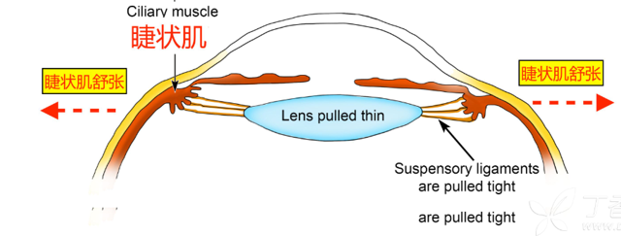
晶状体与睫状肌
5.4 晶状体与玻璃体
• 放松的眼睛
– 指的是睫状肌放松
– 但此时悬纤维zonule fiber收紧
– 晶状体变平，屈光力较低，约 21D
– 适合看远方物体

Slide 38
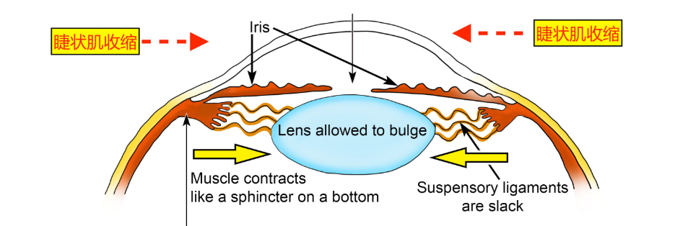
晶状体与睫状肌
5.4 晶状体与玻璃体
• 调适的眼睛
– 睫状肌收紧
– 悬纤维放松
– 晶状体曲率增加，屈光力较高，约 32D
– 适合看近处物体

Slide 39
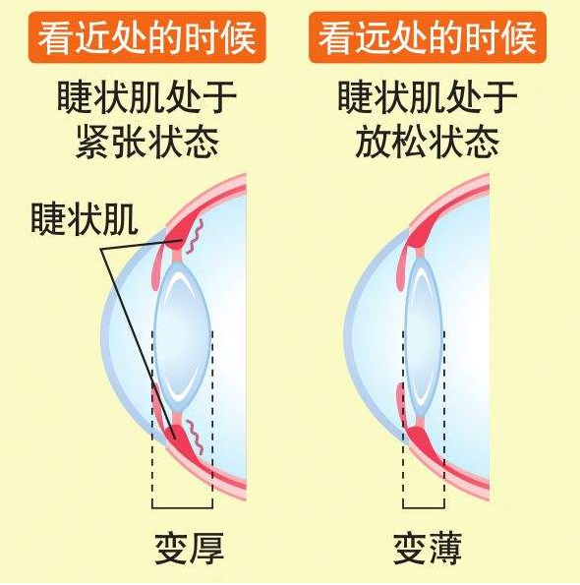
晶状体与睫状肌
5.4 晶状体与玻璃体
调节作用 (accommodation)
透过睫状肌 （ciliary muscle）与悬纤维 （ zonule fiber）的交互作用调整晶状体屈亮度

Slide 40

晶状体与睫状肌
5.4 晶状体与玻璃体
：近点 (Near point)
• 能看清物体的最小距离
– 用一把尺量一下自己的近点距离眼睛多远？
– 这个距离通常会随年龄而上升
• 10 岁： 7 cm
• 40 岁 ： 22 cm
• 60 岁 ： 100 cm (老花)
– 猜猜看老花的成因是眼睛的哪一部份老化？
Notes:
晶状体硬化，弹性减弱，睫状肌收缩能力降低而致调节减退，近点远移，故发生近距离视物困难. 这种现象称为老视

Slide 41

玻璃体
5.4 晶状体与玻璃体
• 99%由水组成
• 提供眼压，支撑结构

Slide 42
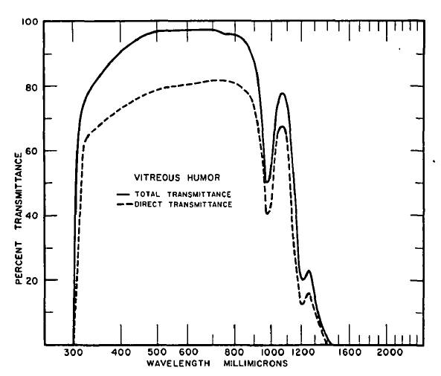
5.4 晶状体与玻璃体
玻璃体的穿透光谱
不可见光，可用来观察视网膜
Boettner & Wolter - 1962 - Transmission of the Ocular Media

Slide 43
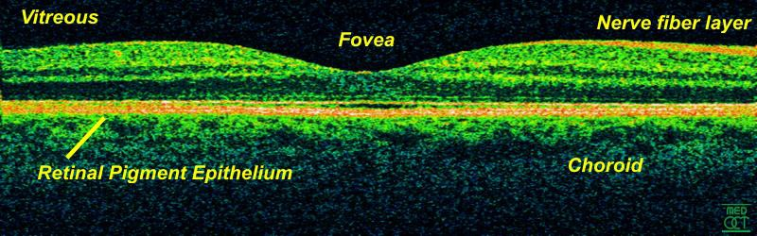
视网膜成像
5.4 晶状体与玻璃体
• 光学相干断层成像（OCT）
– 用近红外800 nm的激光非侵入式观察
– 将在下一章介绍
From: BoP
http://en.wikipedia.org/wiki/File:Retina-OCT800.png

Slide 44
5.4 晶状体与玻璃体
随堂测验
• 请问当我们看远方的时候，下列何者正确？
1. 睫状肌放松，悬纤维拉紧，水晶体变胖
2. 睫状肌拉紧，悬纤维放松，水晶体变胖
3. 睫状肌放松，悬纤维拉紧，水晶体变瘦
4. 睫状肌拉紧，悬纤维放松，水晶体变瘦

